Slide 1
Обучение грамоте. Письмо
Автор:
Учитель начальных классов
МБОУ г. Астрахани «Лицей №3»
Макарова Лилия Германовна

Slide 3
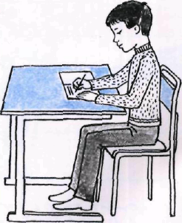
ВОТ ТАК ПРАВИЛЬНО!

Slide 4
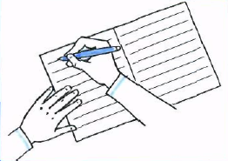
Вот так правильно!

Slide 5
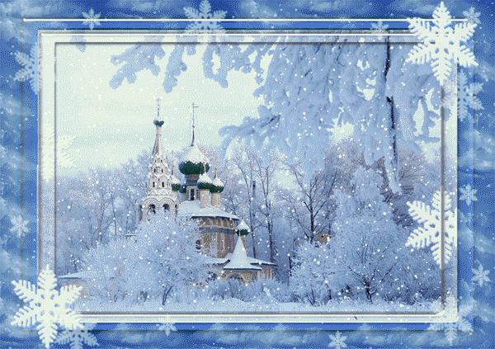

Slide 6
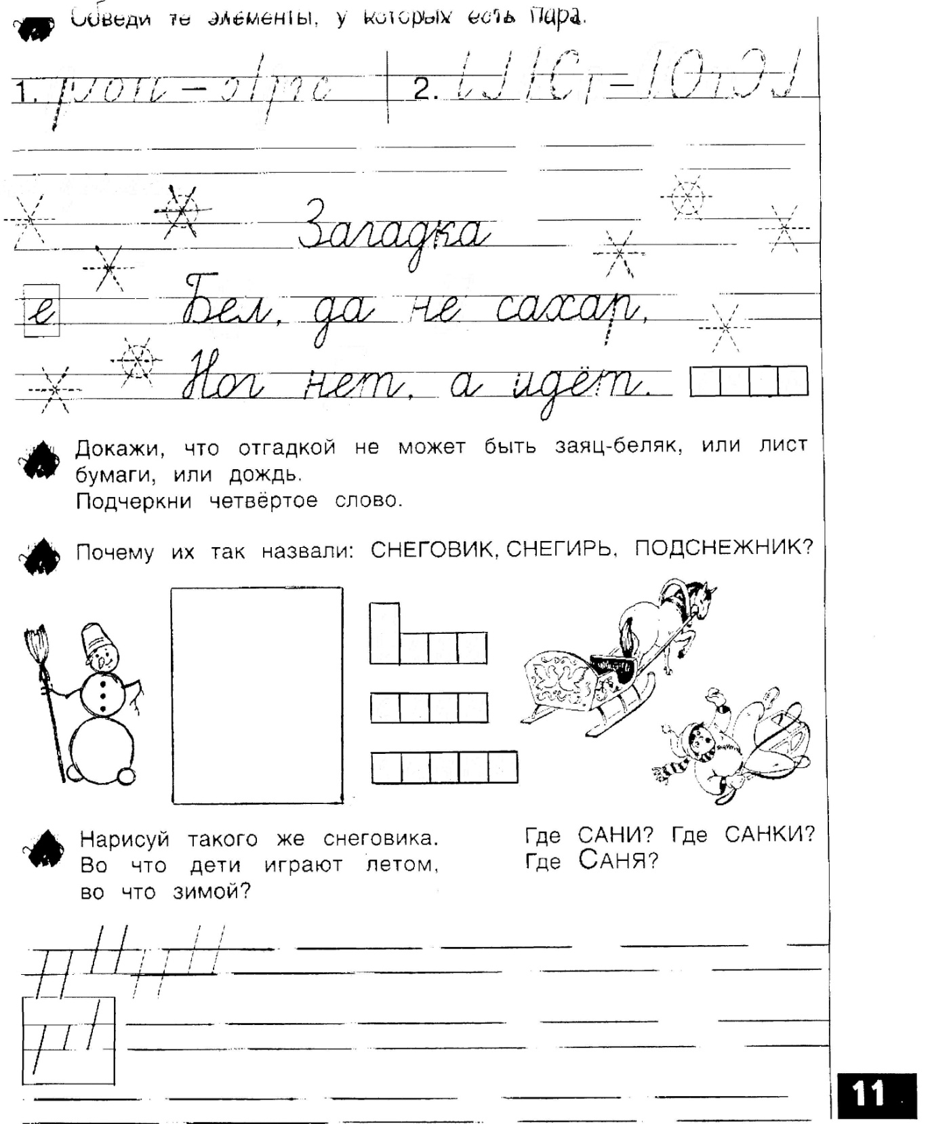

Slide 7
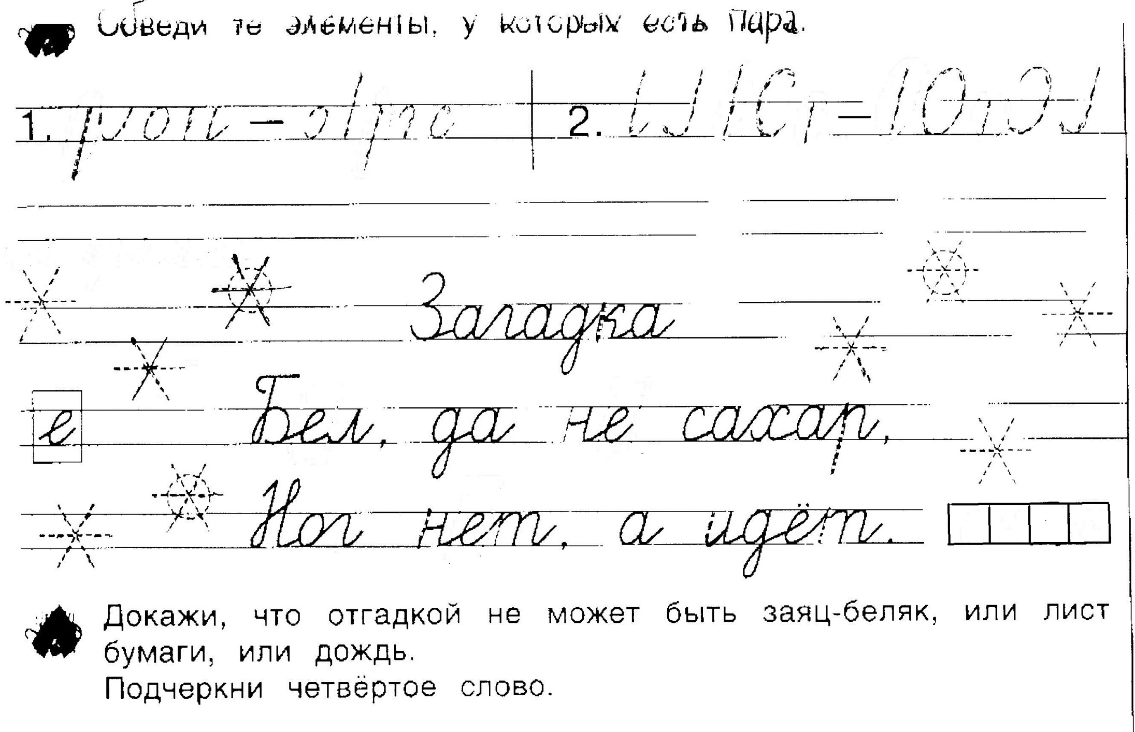
Пальчиковая гимнастика «Снежки»

Slide 9
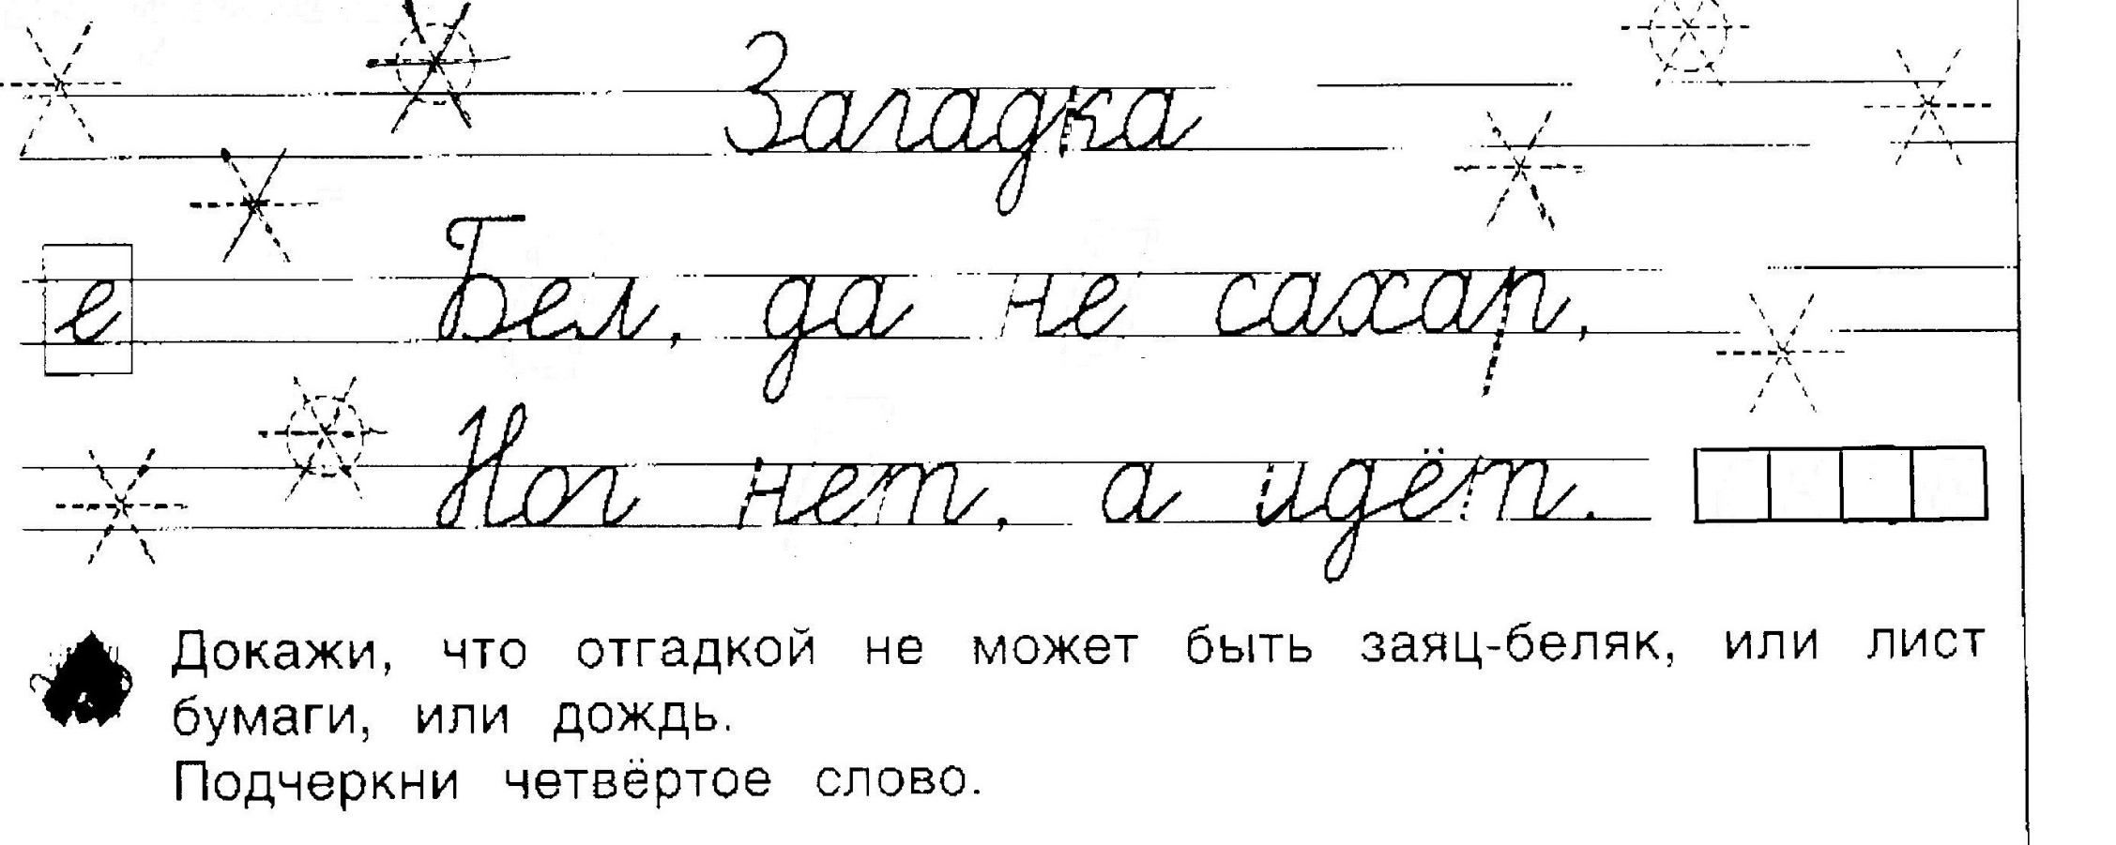

Slide 10
Физминутка
Я мороза не боюсь
С ним я крепко подружусь
Подойдёт ко мне мороз
Тронет ухо, тронет нос
Значит надо не зевать
Прыгать, бегать и скакать.

Slide 14
